Slide 1
Linguagem de Desenvolvimento Web de Arquitetura Proprietária
Professor: Miquéias Lopes

Slide 2
Entity Framework
Professor: Miquéias Lopes

Slide 3


Entity Framework
Primary Key
Entity Framework assumirá como identificador de uma entidade, a propriedade cujo nome seja ID ou EntidadeID escrito com letras maiúsculas e/ou minúsculas.
Se o tipo da propriedade utilizada como identificador de uma entidade for numérico, os valores da coluna correspondente a essa propriedade serão gerados pelo banco de dados. Isso significa que, no SQL Server, a coluna será definida com a opção Identity.

Slide 4
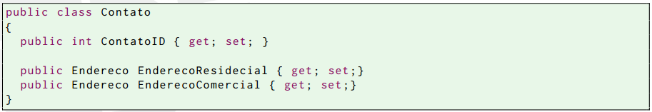
Entity Framework
Complex Types

Slide 5
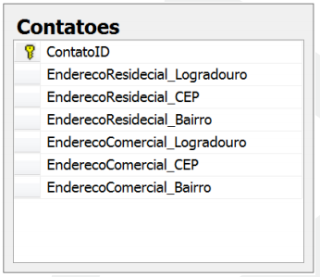
Entity Framework
Complex Types
Como nenhuma propriedade da classe Endereco se enquadra nas convenções de Primary Key e supondo que nenhuma propriedade tenha sido mapeada explicitamente para uma coluna definida como chave primária, o Entity Framework assumirá que essa classe é um Complex Type. Além disso, um Complex Type não pode referenciar uma entidade através de uma propriedade.
As classes Contato e Endereco serão mapeadas para uma única tabela chamada Contatoes.

Slide 6
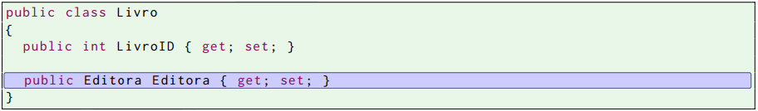

Entity Framework
Mapeamentos dos Relacionamentos

Slide 7
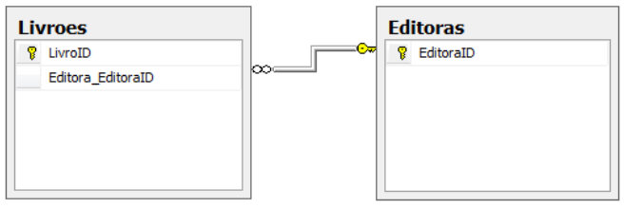
Entity Framework
Mapeamento dos Relacionamentos
Essas duas entidades serão mapeadas para as tabelas Livros e Editoras. Na tabela Livros, será adicionada uma chave estrangeira chamada Editora_EditoraID referenciado a chave primária da tabela Editora.

Slide 8

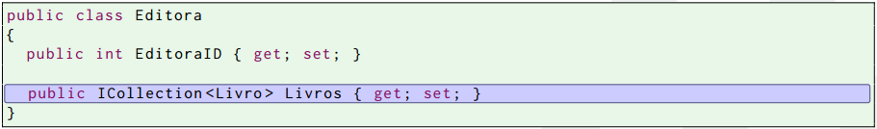
Entity Framework
Mapeamento dos Relacionamentos

Slide 9
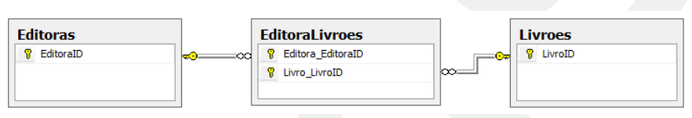
Entity Framework
Mapeamentos dos Relacionamentos
Por outro lado, se na entidade Livro uma coleção de editoras for definida como propriedade e de forma análoga uma coleção de livros for definida como propriedade na entidade Editora então uma terceira tabela será criada no banco de dados para representar esse relacionamento “muitos para muitos” (many to many).

Slide 10
Atividade
Crie um projeto do tipo Console Application em C# chamado [SEUNOME]EntityFramework
Instale o Entity Framework no projeto K19EntityFramework utilizando o Manage Nuget Packages.

Slide 11
Atividade
Adicione uma classe chamada Endereco
string Logradouro
int Numero
string CEP
Adicione uma classe chamada Aluno
int AlunoID
string Nome
Endereco Endereco
Adicione uma classe chamada Professor
int ProfessorID
string Nome
Endereco Endereco
Adicione uma classe chamada Turma
int TurmaID
int Vagas
Professor Professor
Icollection<Alunos> Alunos
Adicione uma classe chamada [SEUNOME]Context
Implemente o DbContext

